Slide 1
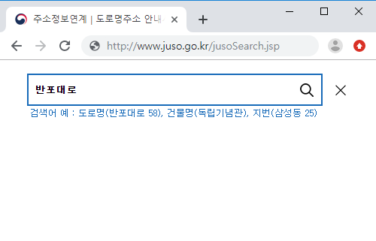


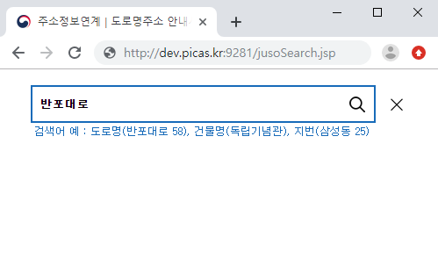
PICAS 서버
행안부 주소서버
CASE1. 행안부 주소서버 Direct 접속
행안부 주소서버
행안부 DB서버
개발자
CASE2. PICAS 자체 주소서버 구축
PICAS 주소서버
PICAS DB서버
개발자
CASE3. Agent방식
PICAS 서버
행안부 주소서버
행안부 DB서버
개발자

